Slide 1
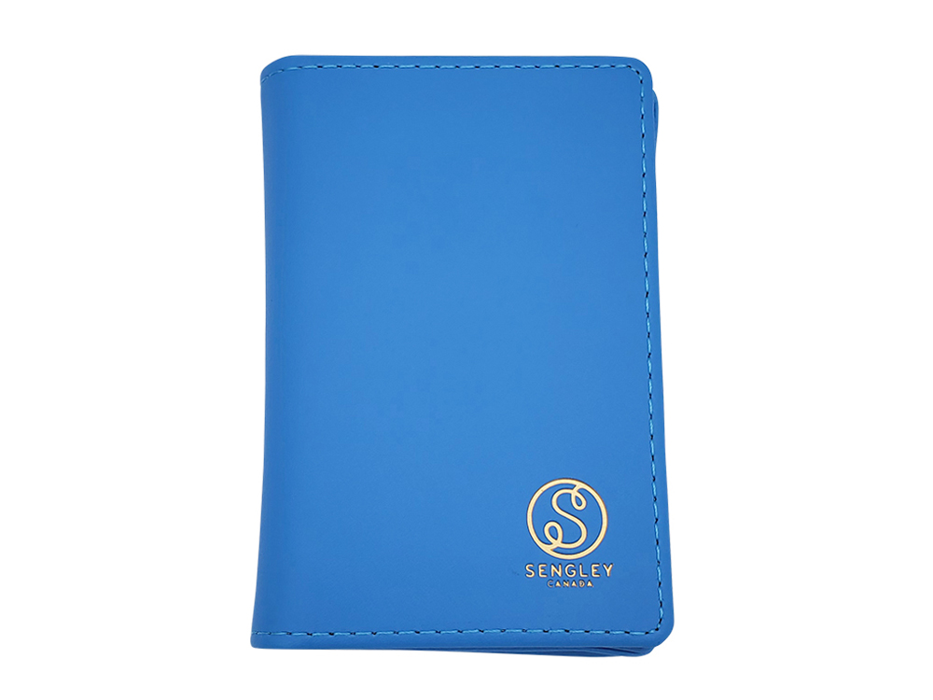
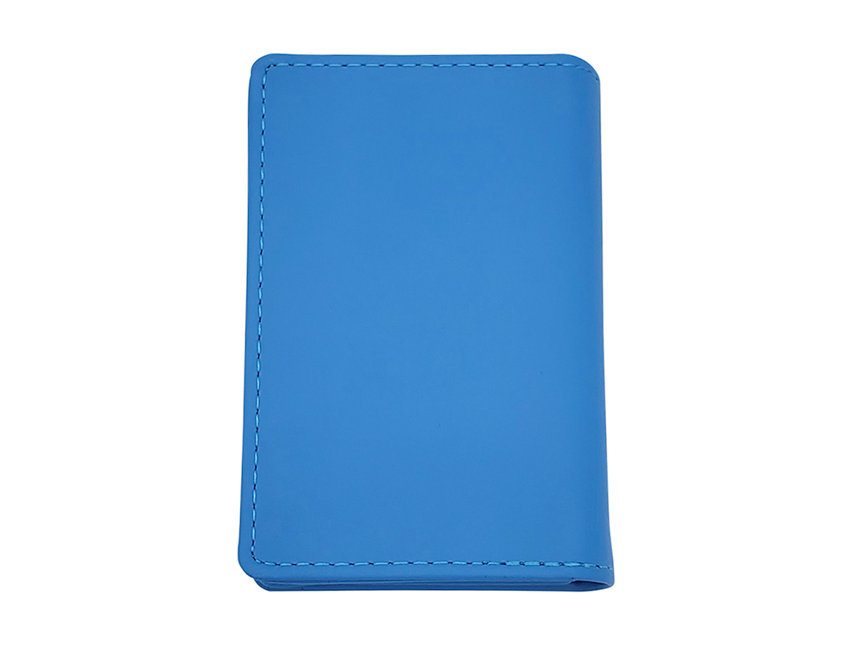
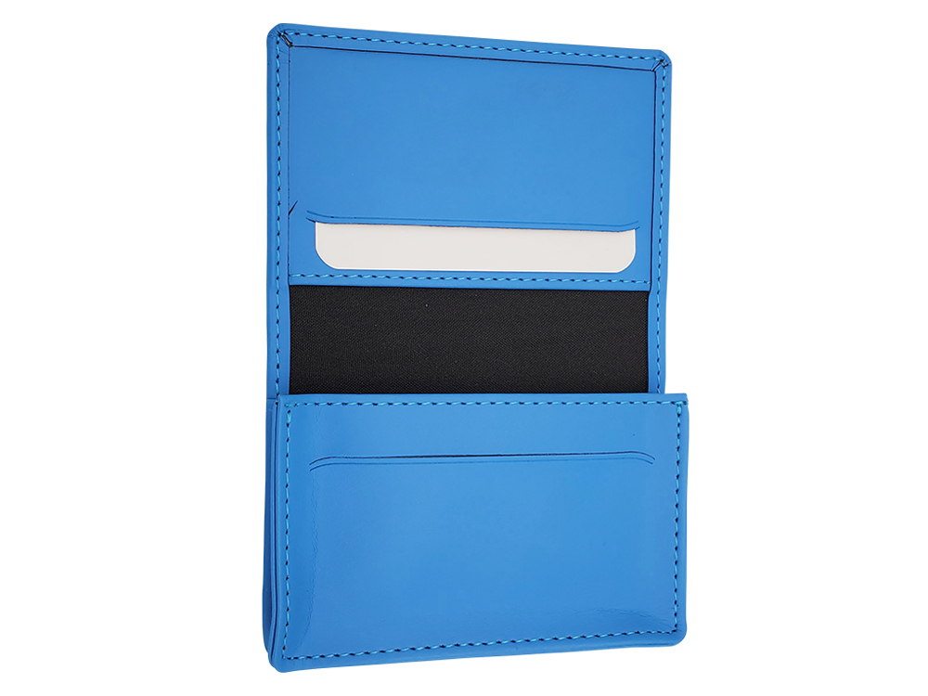
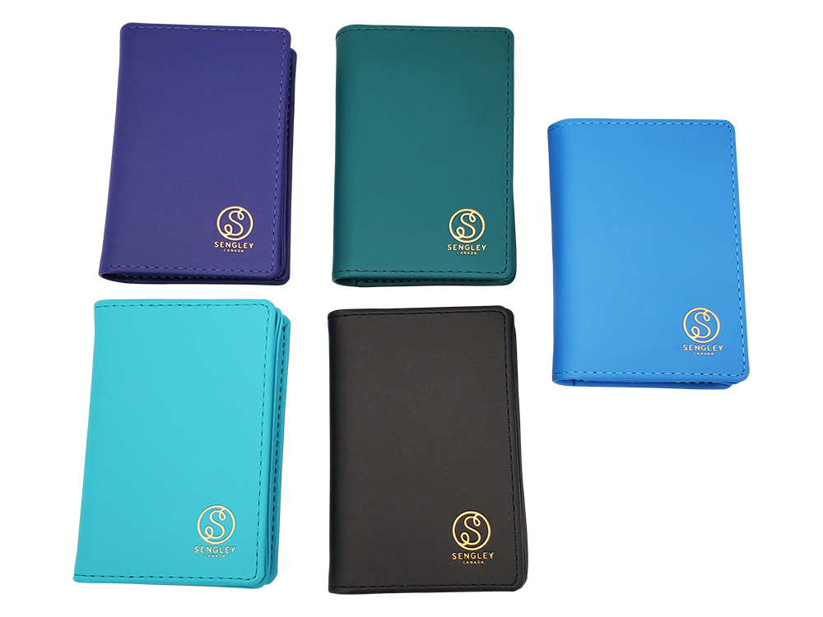
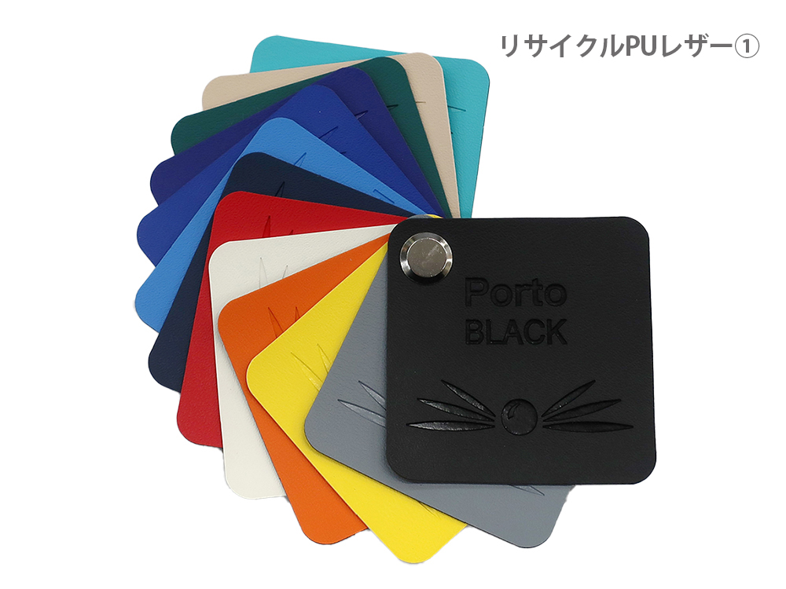
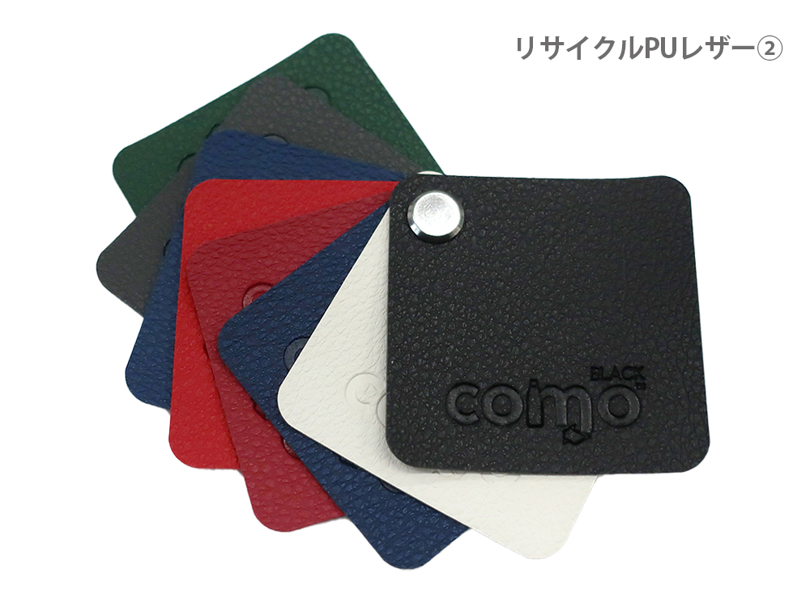
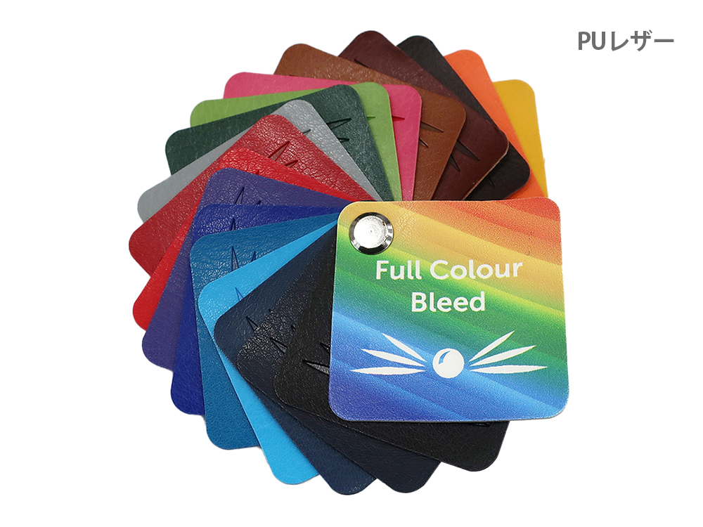
レザー調名刺ケース
ビジネスはここから始まる
500個から
生地や名入れ方法を選んで オリジナリティの高いノベルティグッズに。
品 番 org532 サイズ 約105 x 69 x 14mm 材 質 PUレザー 名入れ 型押し又は箔押し（シルク印刷、フルカラー印刷も可） 外 装 個別PP袋入
校了後約50日～

